Slide 1


第三次迭代开发汇报
校内排球比赛管理平台
袁世平 周厚健 王一帆

Slide 2




目录
1. 开发进度展示
2. Git分支展示
3. 项目demo展示
4. 小结

Slide 3

1.开发进度展示

Slide 4
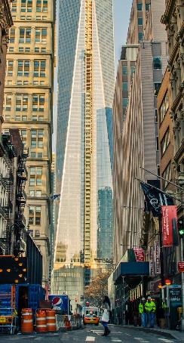


1.开发进度展示
目前进展
目前后端的工作已经基本上完成，现
在的主要工作是完善前端工作并在后
端提供相对应的服务
前端开发部分：已经实现了计分板功
能、登录态检测和添加比赛的界面 ，并对部分UI进行了优化

Slide 5
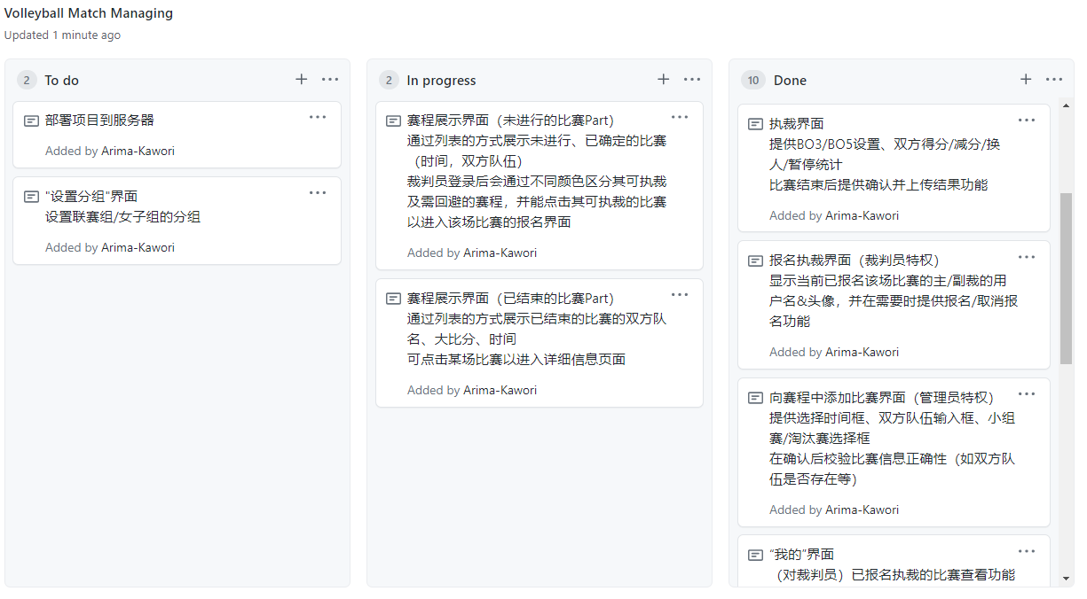
1.开发进度展示
Kanban
大多数任务已经完成
稳定更新中

Slide 6
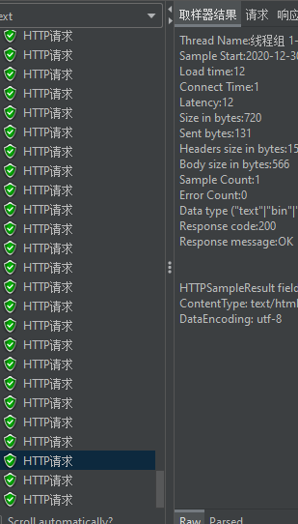
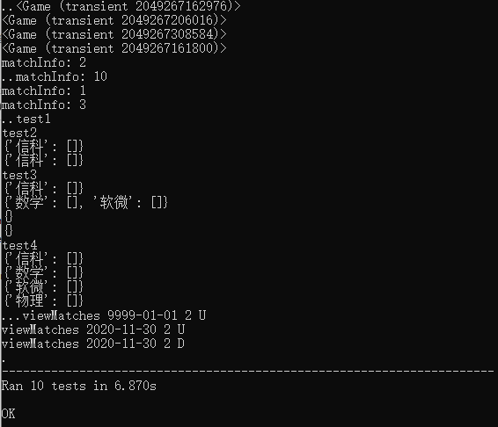
1.开发进度展示
Kanban
后端单元测试：已完成
测试使用flask-testing
报名执裁、提交比分模块
集成测试：进行中
并逐步修复在过程中发现的bug
压力/并发测试：JMeter

Slide 7
2.Git分支展示

Slide 8
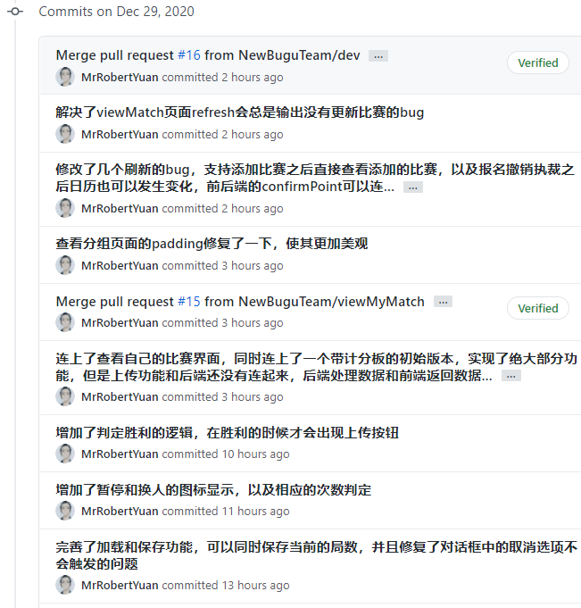
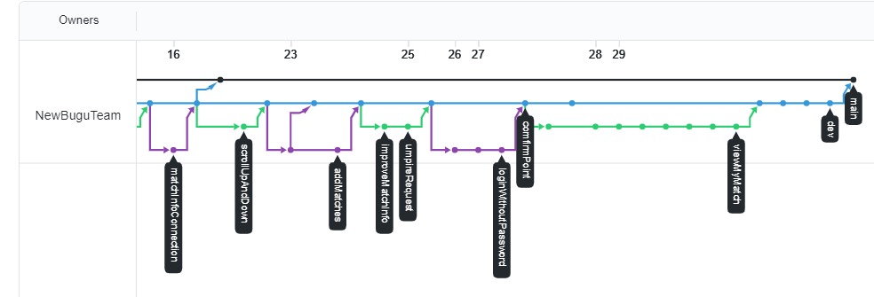
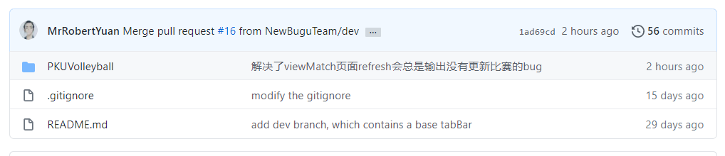
2.Git分支展示
分而治之
1. PekingVolleyball-frontend

Slide 9
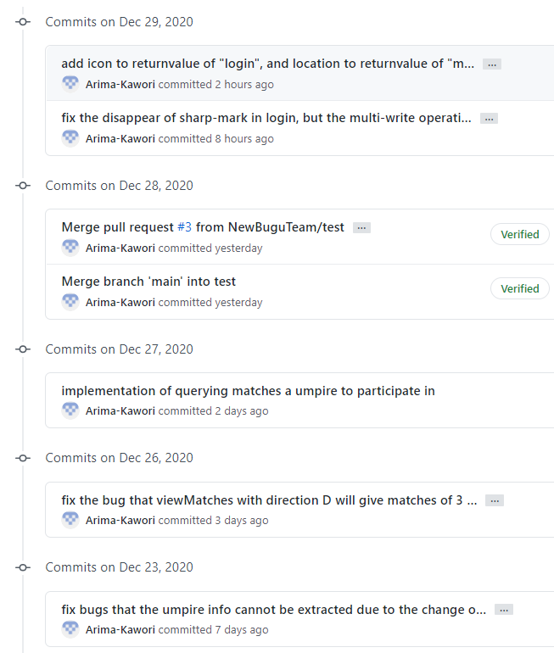
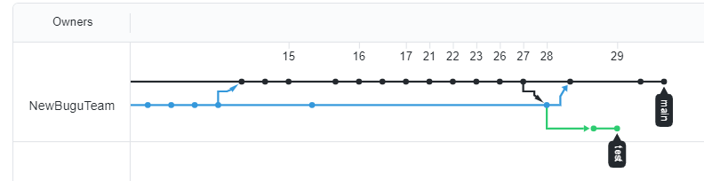
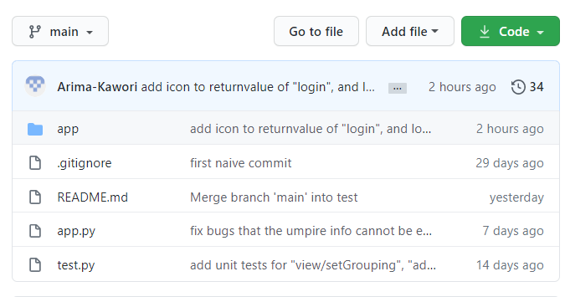
2.Git分支展示
分而治之
2. PekingVolleyball-backend

Slide 10
3.项目Demo

Slide 11
4.小结

Slide 12
4.小结
问题&收获
前端
debug能力++
学习了外部组件的使用
后端
学习了用SQLAlchemy维护数据库中的关系

Slide 13
4.小结
后续工作
完成传输密码的加密工作、后端在服务器上的部署工作
在所有核心功能完成后美化界面、加入辅助功能
二人组 -> 三人组，工作效率和速度会有一定程度的提升

Slide 14
THANKS

